Slide 1

宝安区产业发展分析及展望
——基于2015-2019年该地区公开的重点企业明细数据

Slide 2
简要介绍
总体结论
一、产业发展趋势
整体趋势
第二产业分析及展望
第三产业分析及展望
二、数据可视化
产业结构
产业区位

Slide 3
总体结论
基于2015-2019年公开数据，宝安区产业结构以第二产业为主，第三产业比重不断上升，产业结构逐渐优化
第二产业应以打造先进信息通信制造业为目标，发展过程中应与数字化、智能化的时代趋势相结合
第三产业应注重提升软实力，为先进制造业提供匹配的科技、人才及相关服务

Slide 4
一、产业发展趋势 – 整体趋势
地区重点企业数量以及注册资本规模在五年间均实现增长
地区重点企业数量五年实现了三倍跨越，第二产业是产业的主体，第三产业比重不断上升，2019年末上升至37%，产业结构不断改善
企业注册资本总规模在2017年后增长放缓
随着企业数量的快速上升，地区重点企业的平均注资及人员规模从2017年明显下降
企业注资规模从2017年开始回落，2019年重点企业平均注册资本为四千万人民币
2019年企业平均人员规模下降至182人左右
该地区在2017年后大量涌入中小企业及创业企业，2017年为产业发展中的转折点

Slide 5


一、产业发展趋势 – 第二产业分析及展望
第二产业以制造业为主体，制造业中电子、电器、专用设备的先进制造业发达；高污染大类企业逐渐退出宝安区
2019年，第二产业中制造业门类占比高达96.1%，近三年来，制造业内部各大类比例相对稳定
构成比重上，制造业中前三大类为计算机通信电子设备制造业（ 36% ）、电气机械和器材制造业（16%）、专用设备制造业（9%），各大类下电子设备制造相关中类比重较大
构成变动上，制造业内部各个中类比例在报告期相对稳定，在地区内形成相对完整的产业链和齐全的配套设施，这是宝安区的核心竞争力
增长变动上，通用设备制造业、造纸和纸制品业以及专用设备制造业增长迅速，三年年复合增长率均在20%左右
除制造业外，建筑业、能源生产和供应业分别占3.6%和0.3%
建筑业中，建筑装饰、装修和其他建筑业占到总建筑业的30%，三年年复合增长率达61%，侧面反映该地区经济的快速发展
能源生产和供应业中仅剩水生产和供应业，其年复合增长率达20%
高污染大类企业逐渐退出该地区，包含制造业中的化学纤维制造业、废弃资源综合利用业以及能源业中的电力热力生产和供应业
未来展望
为电子、电气、专用设备为核心的信息通信集群提供产业链、配套设施的支持
顺应数字化、智能化、互联网+的时代趋势吸引企业、资本和人才

Slide 6


一、产业发展趋势 – 第三产业分析及展望
第三产业中重点企业数量三年年复合增长率14%，在产业结构中比重不断上升（2019年末占37%），产业结构不断优化
数量上，批发零售业占到第三产业的46%，租赁和商务服务业及房地产业分列二三位占13%和11%
批发零售业中，批发业占近八成比重，其中机械设备、五金产品及电子产品批发占总批发业的48%，为二产先进制造业提供销售服务
租赁和商务服务业中，商务服务业占比95%，其中三分之二为组织管理服务。人力资源服务迅速上升，为产业发展提供人才支持
增速上，住宿餐饮业、教育及房地产业三年年复合增长率分别达到21%，16.3%和16%，显示地区生活配套设施正快速完善
值得注意，信息传输、软件和信息技术服务业（增速12%）和科学研究和技术服务业（增速8%）均低于三产平均增速，应为下阶段招商引资的潜在方向
未来展望
在互联网+、新冠疫情的趋势下，关注服务业转型，线下线上并举
加速信息技术、科技研究服务业的发展，匹配本地信息通信先进制造业集群，提升软实力

Slide 7
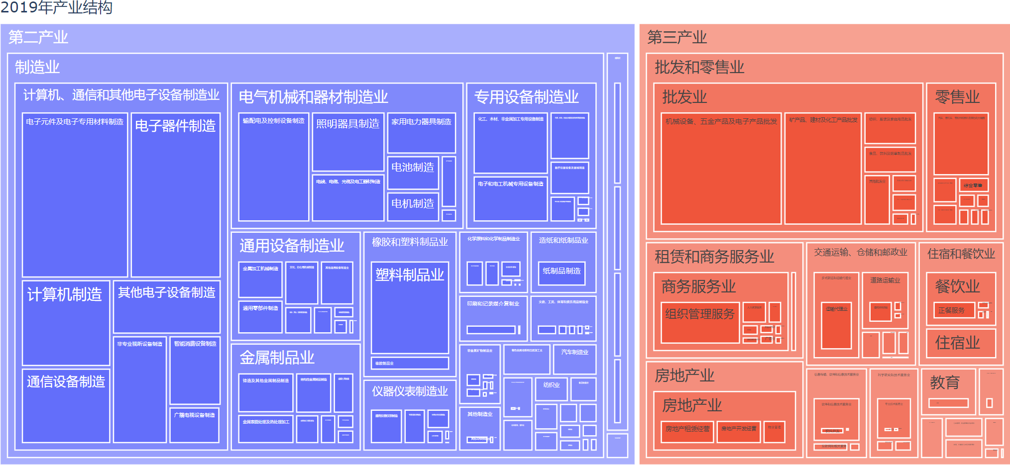
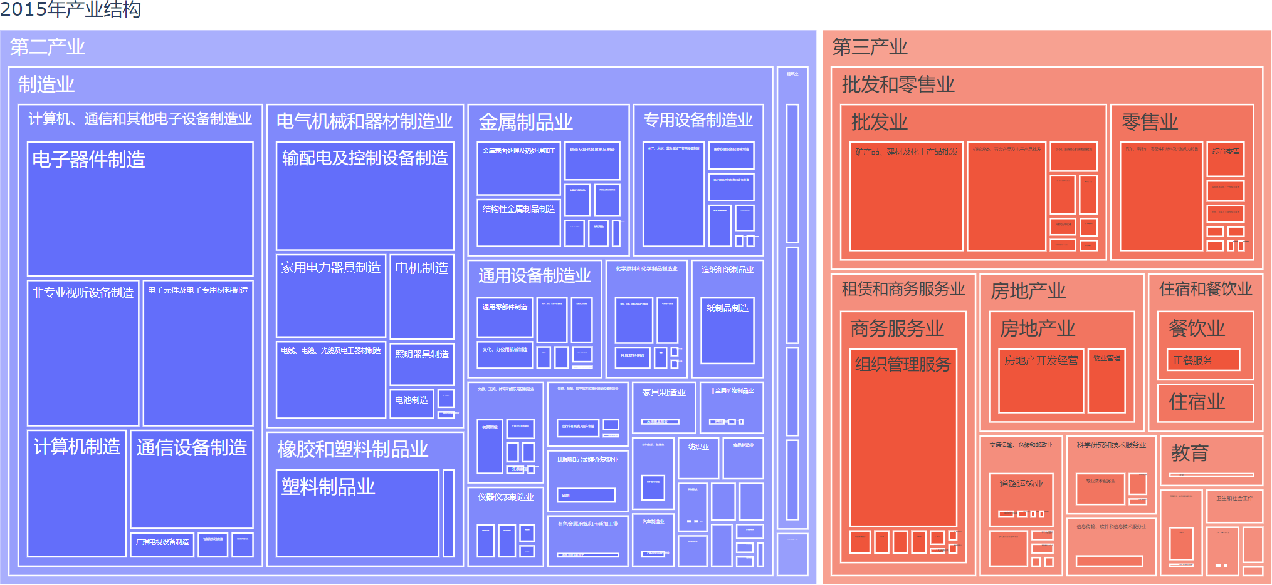
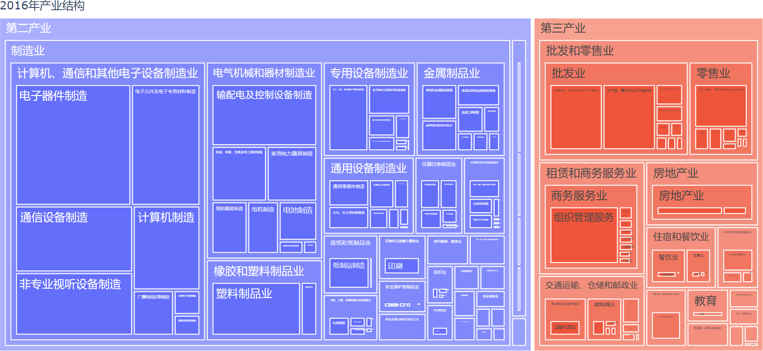
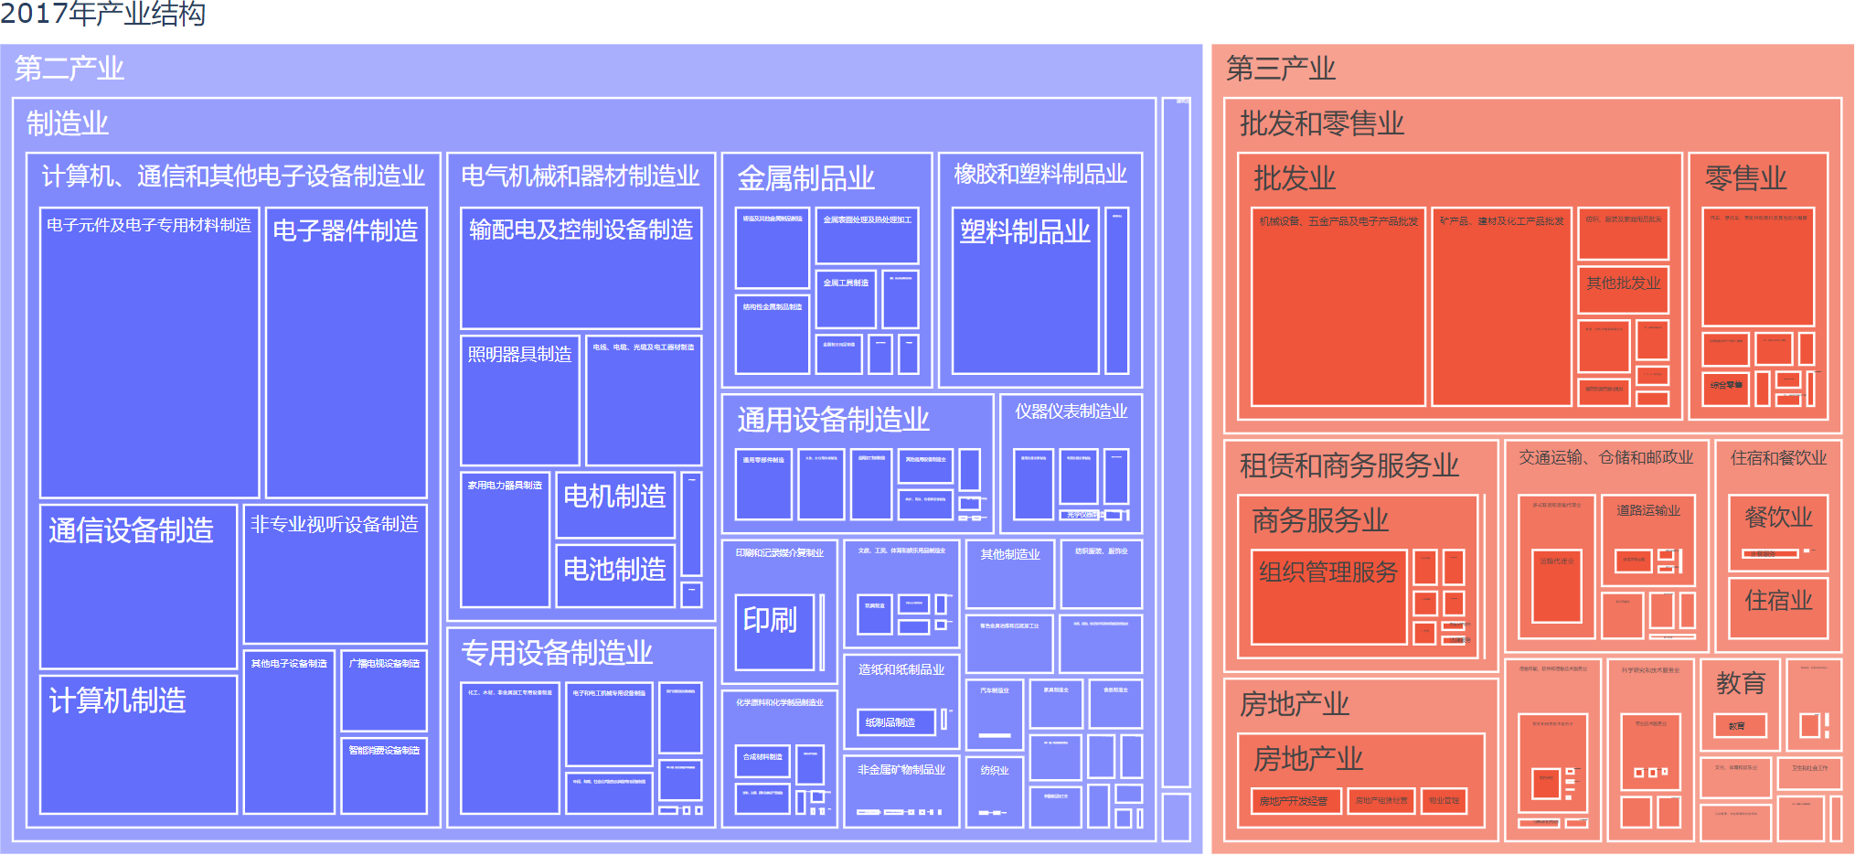
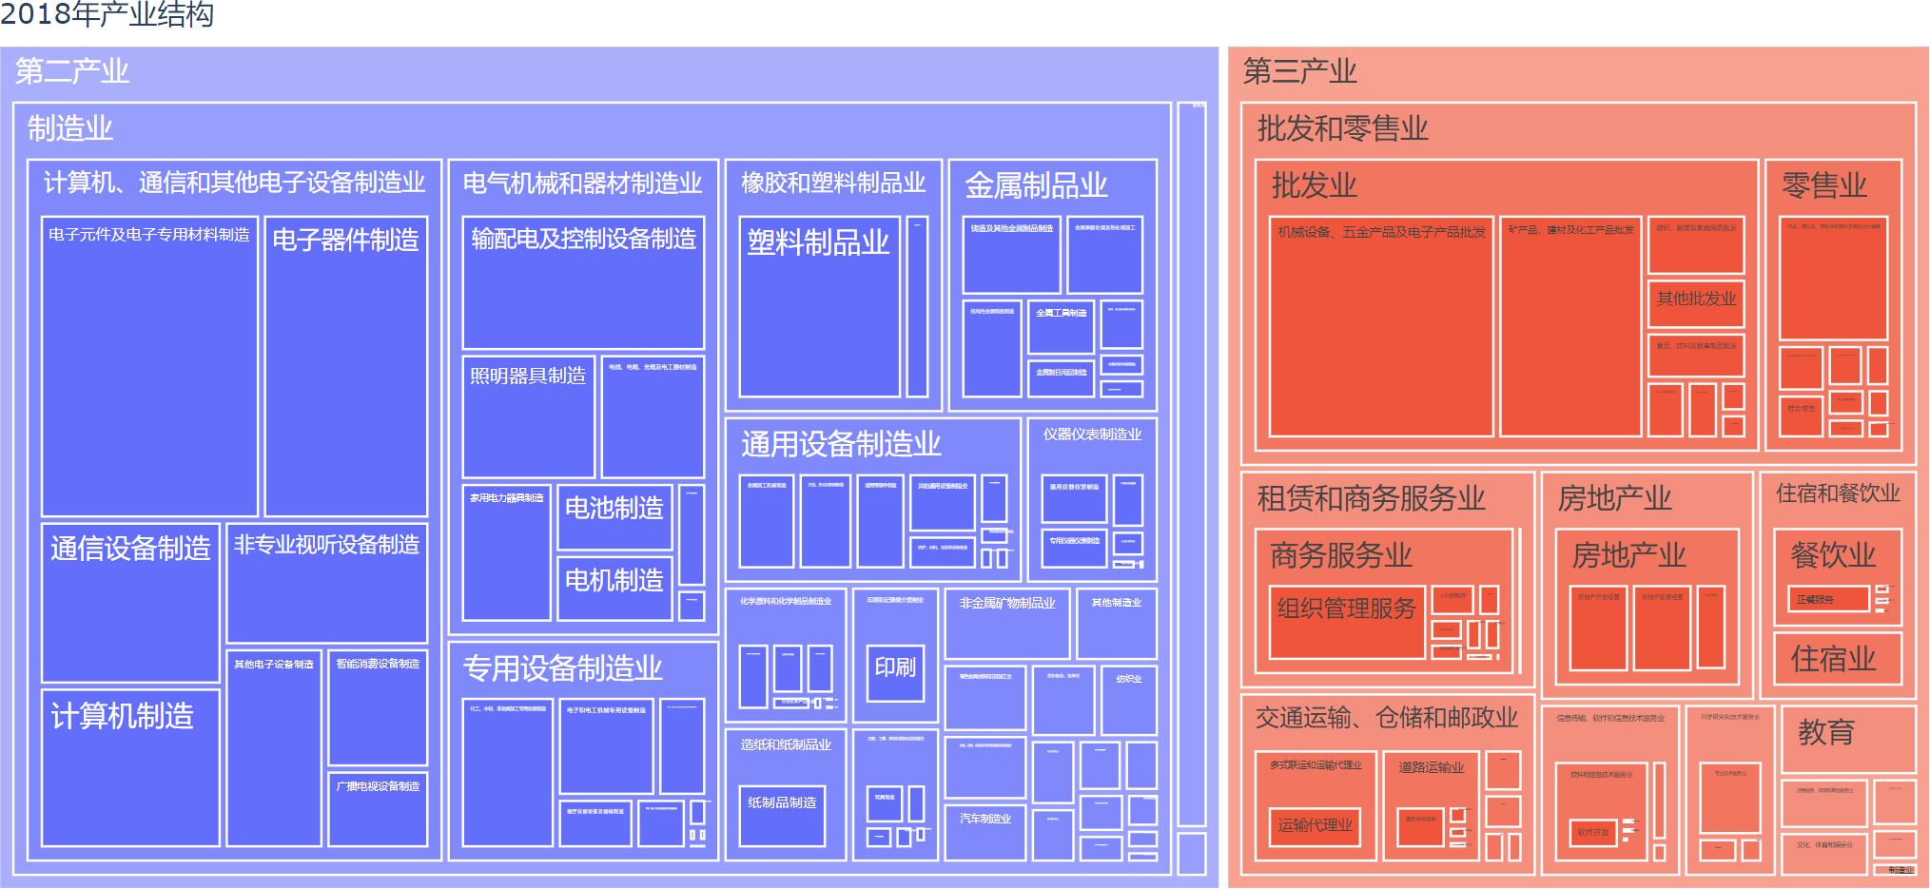
二、可视化 – 产业结构
下数状地图反映宝安区产业结构变化，区块大小反映相应类在当年的占比（可互动可视化参阅Jupyter Notebook）

Slide 8
二、可视化 – 产业区位
第二产业集中分布在宝安区中北部的沈海高速及京港澳高速附近
第三产业主要分布在南部西乡、航城和福永街道

Slide 9
谢谢！

